Slide 1
Prevención primaria y secundaria de la enfermedad hipertensiva
DR. ALFREDO SARAVIA SÁNCHEZ
MÉDICO CARDIÓLOGO
HOSPITAL REGIONAL HONORIO DELGADO

Slide 2
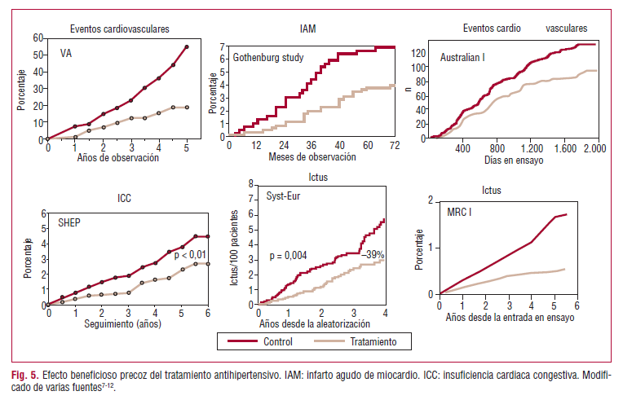

Slide 3
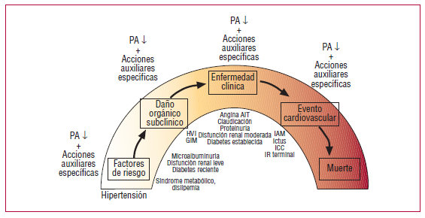

Slide 4
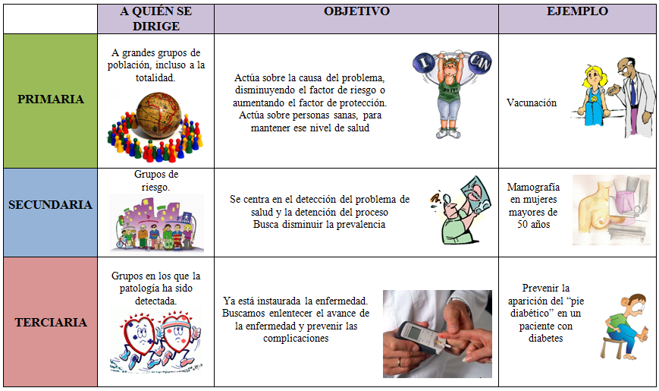

Slide 5
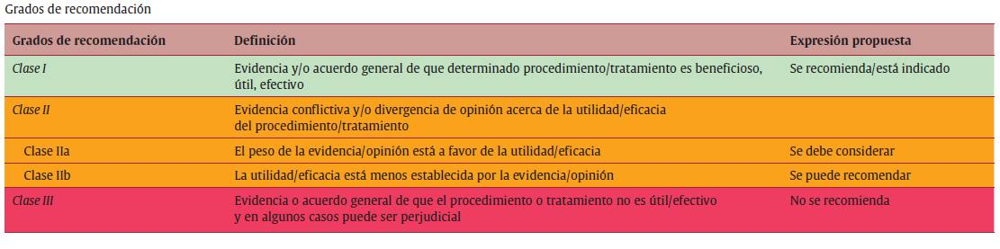
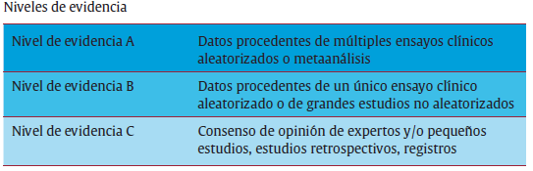

Slide 6
PREVENCIÓN PRIMARIA EN HTA
Se realizarán actividades dirigidas a evitar la aparición de la HTA, irán dirigidas al total de la población con el objetivo de evitar su desarrollo. Las acciones preventivas a realizar serán:
- Promoción de la Salud : promover un estilo de vida saludable mediante el ejercicio físico moderado, dieta equilibrada, vigilar el aporte de sodio, mantener un peso adecuado, evitar tabaco y alcohol, y mantener el equilibrio emocional evitando el stress.
- Educación para la Salud: facilitar la formación, y no sólo la información, de los hábitos de vida saludables en la población mediante educadores a nivel social, familiar y escolar.
Estas estrategias de prevención, por el gran volumen de la población a la que van dirigidas, son susceptibles de ser planteadas mediante campañas en la sociedad con equipos multidisciplinares.

Slide 7
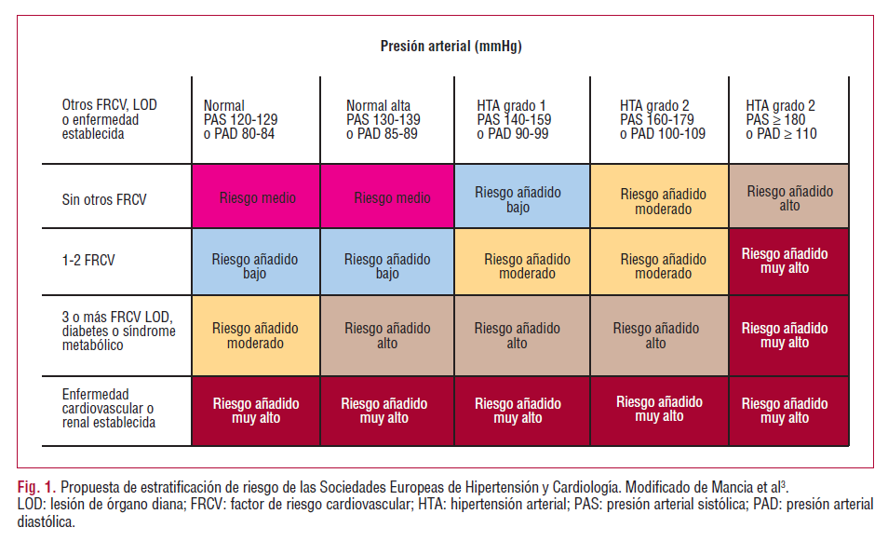
Guía europea sobre prevención de la enfermedad cardiovascular en la práctica clínica (versión 2013)

Slide 8
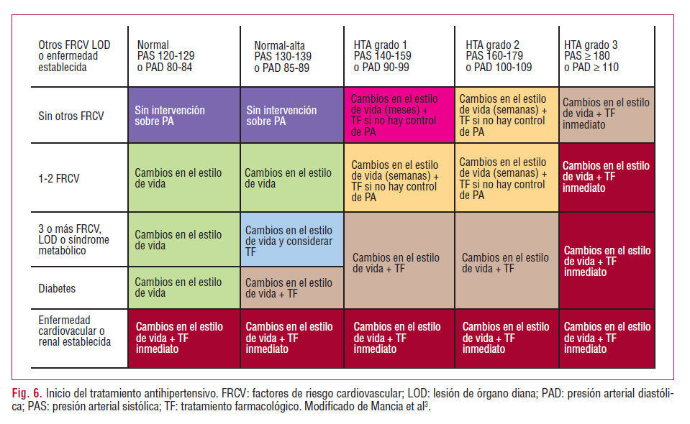
Guía europea sobre prevención de la enfermedad cardiovascular en la práctica clínica (versión 2013)

Slide 9
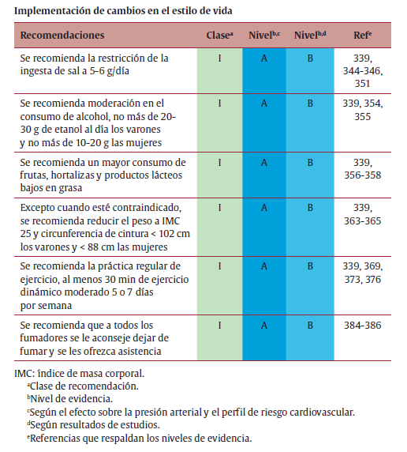
Guia de practica clinica de la ESH/ESC 2013 para el manejo de la hipertension arterial

Slide 10
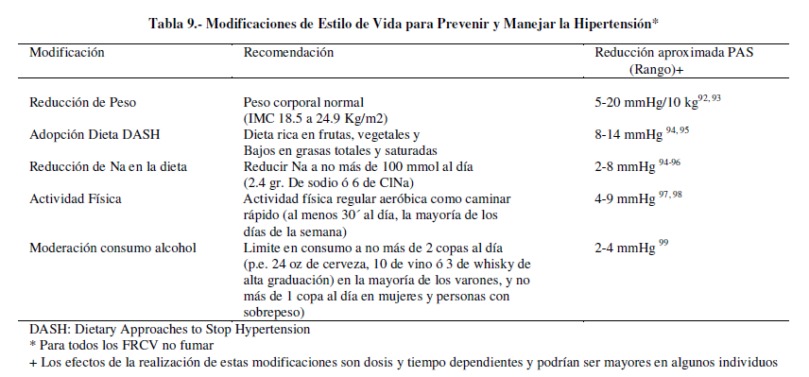
Séptimo Informe del Joint National Committee on the Prevention, Detection, Evaluation, and Treatment of High Blood Pressure (JNC 7)

Slide 11
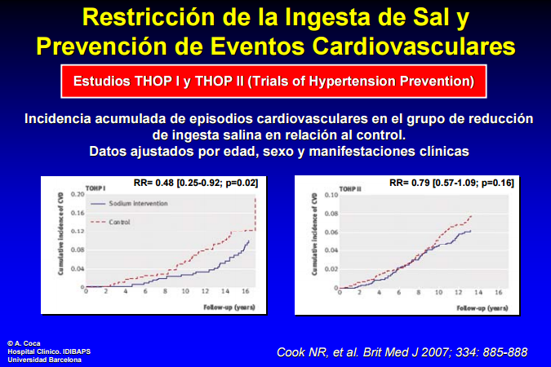

Slide 12
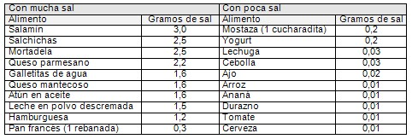

Slide 13
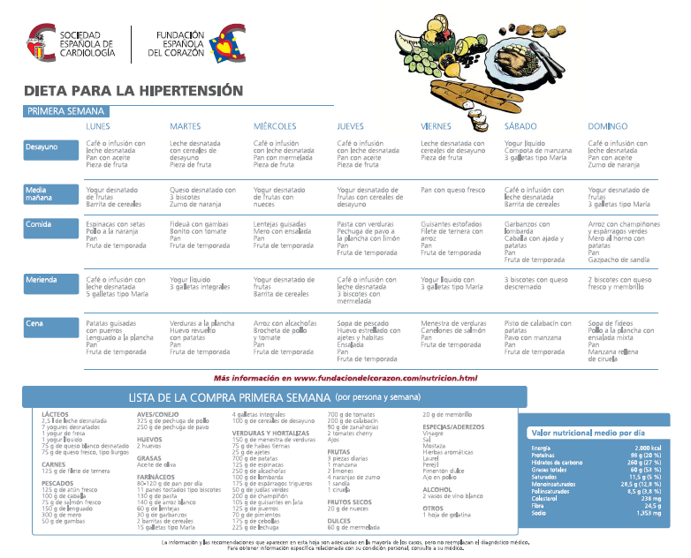

Slide 14
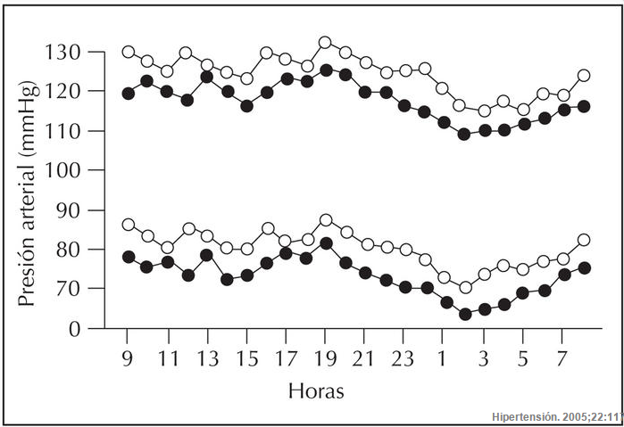
Moderacion en el consumo de alcohol
El estudio PATHS (Prevention and Treatment of Hypertension Study) investigo los efectos de la reducción del consumo de alcohol en la PA. El grupo de intervención obtuvo una reducción de la PA 1,2/0,7 mmHg mayor que el grupo de control al cabo de 6 meses.
Se debe aconsejar a los hipertensos que reduzcan el consumo de alcohol a un máximo diario de 20-30 g de etanol los varones y 10-20 g las mujeres. El consumo semanal total de alcohol no debe exceder los 140 g los varones y 80 g las mujeres.
Fig. 3. Efecto de la abstinencia alcohólica sobre los parámetros de presión arterial medidos mediante registro ambulatorio de 24 horas en 42 varones consumidores de altas dosis de alcohol (> 100 g/día). En este estudio se observan las variaciones en la presión arterial sistólica (PAS) y diastólica (PAD) durante la ingesta de alcohol (círculo blanco) comparadas con las obtenidas tras un mes de abstinencia de alcohol (círculos negros). Se aprecia una disminución de las cifras tensionales con la abstinencia (media de descenso de 7,2 mmHg para la PAS y de 6,6 mmHg para la PAD), sin afectar el patrón circadiano de variabilidad individual. Modificada de Aguilera T, et al⁶⁰

Slide 15
Prevención secundaria
El objetivo en este nivel será reducir el impacto de la HTA una vez desarrollada, mediante una detección temprana y su adecuado control y tratamiento.
Las actividades a desarrollar irán encaminadas a minimizar la morbimortalidad cardiovascular.
En este nivel destacar las
        técnicas de cribaje y despistaje, el
        tratamiento farmacológico individualizado, así como el
        tratamiento no farmacológico incidiendo en los hábitos de vida saludable que forman parte de la prevención primaria.

Slide 16
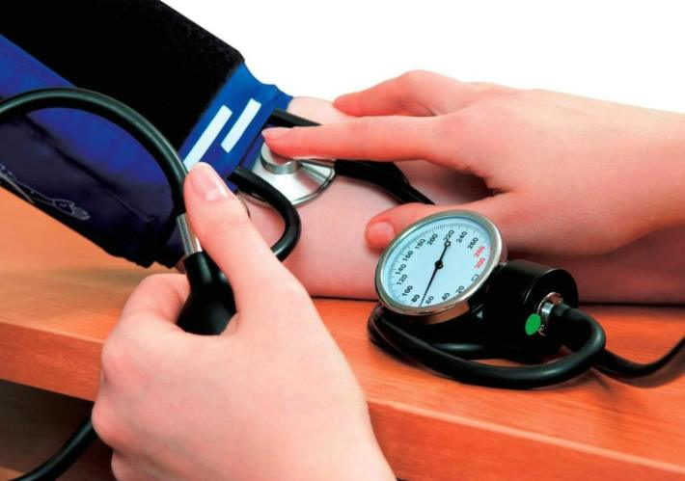

Slide 17
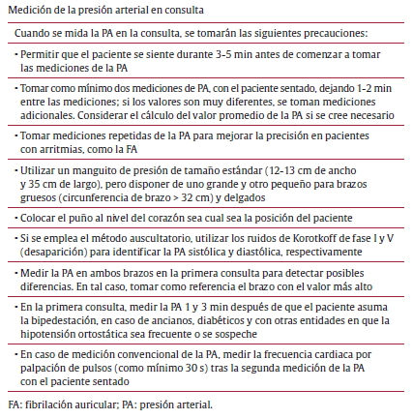
Presión arterial en la consulta o en el hospital
Guia de practica clinica de la ESH/ESC 2013 para el manejo de la hipertension arterial

Slide 18
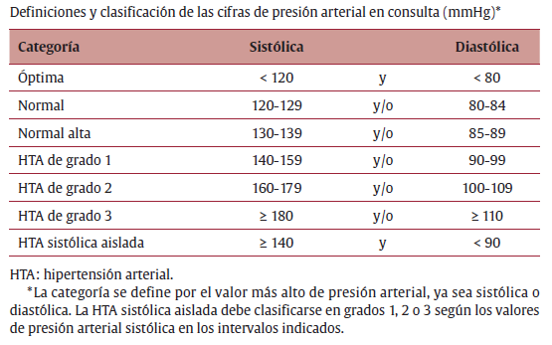
Guia de practica clinica de la ESH/ESC 2013 para el manejo de la hipertension arterial

Slide 19
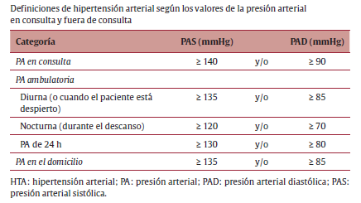
Guia de practica clinica de la ESH/ESC 2013 para el manejo de la hipertension arterial

Slide 20
Monitorización de la presión arterial en el domicilio
Importancia pronostica de la presión arterial en el domicilio.
La PA medida en casa se relaciona mas estrechamente con el daño
orgánico inducido por HTA que la medida en consulta, especialmente
en la hipertrofia del VI.
Los dispositivos de muñeca no se recomiendan, aunque su uso puede estar justificado en personas obesas con una circunferencia de brazo excesivamente grande.
Para la evaluación diagnostica, la PA debe medirse diariamente durante al menos 3-4 dias, preferiblemente durante 7 dias consecutivos, por la mañana y por la noche.
La PA debe medirse en una habitación tranquila, con el paciente sentado y con la espalda y el brazo apoyados, después de 5 min de reposo; se realizaran dos mediciones cada vez, con 1-2 min de espera entre mediciones.
La PA en domicilio es la media de las lecturas, excluido el primer día de monitorización.

Slide 21
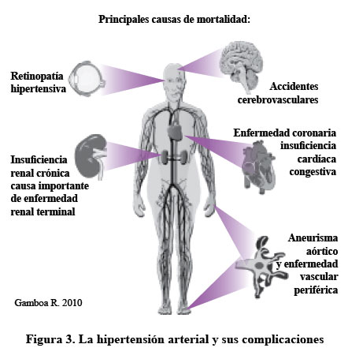
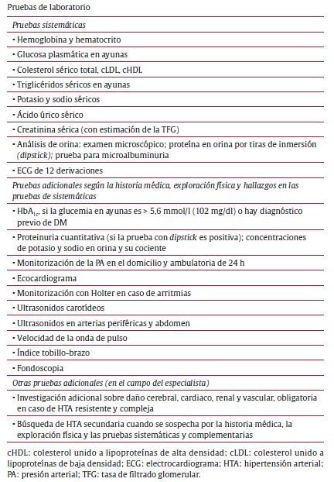

Slide 22
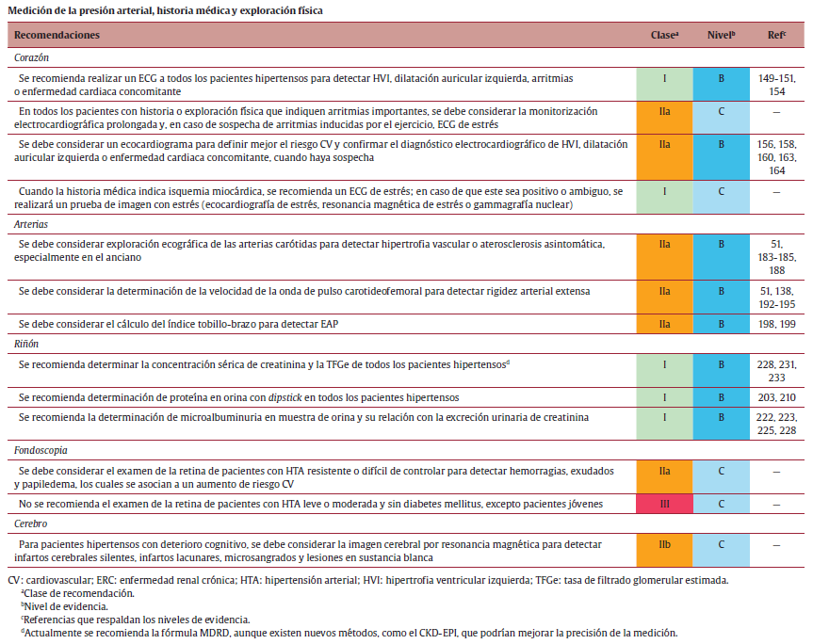
Guia de practica clinica de la ESH/ESC 2013 para el manejo de la hipertension arterial

Slide 23
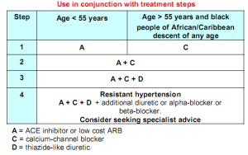
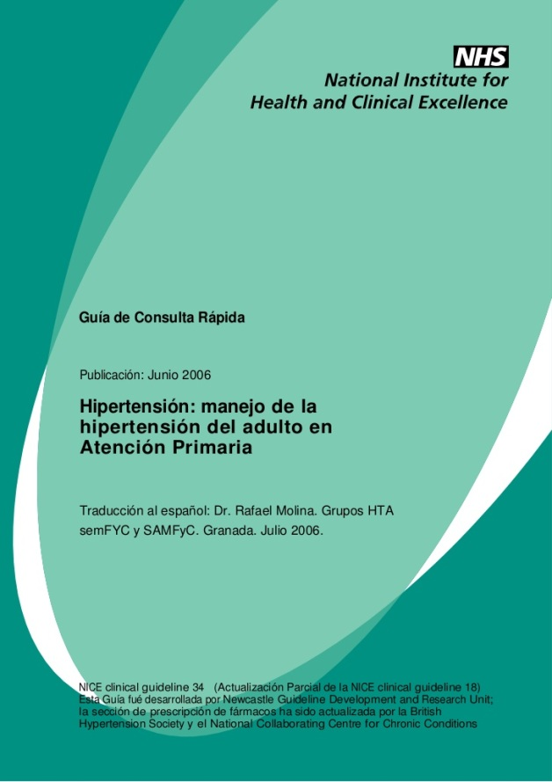

Slide 24
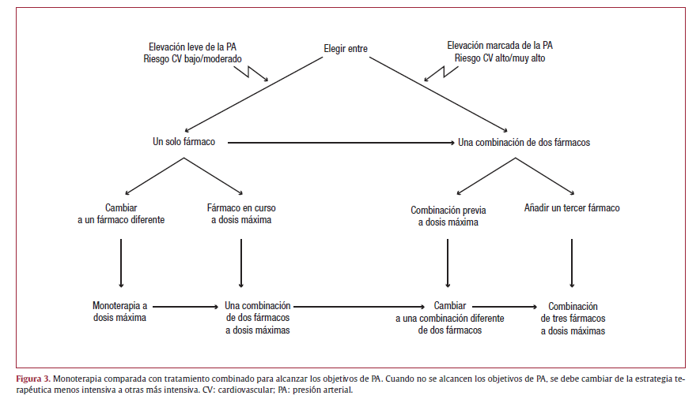

Slide 25
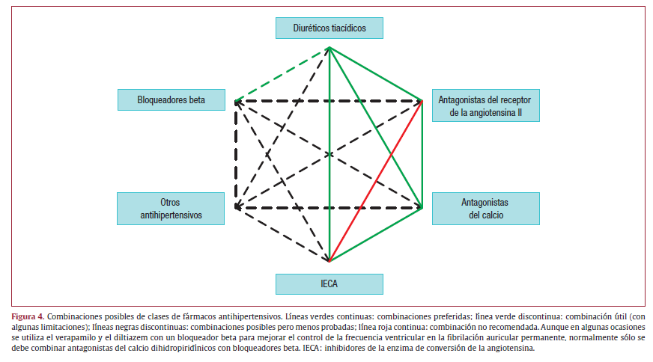

Slide 26
GRACIAS POR SU ATENCIÓN

